Slide 1

人工智能大模型Ⅱ
Tabular Foundation Models Comparison
成员：吴兆临，姚怀宇，时光银，陈业伟，夏渝杰
汇报人：吴兆临
2026年7月13日
Notes:
各位老师好，我们汇报的题目是 Tabular Foundation Models Comparison，中文可以理解为表格基础模型与传统梯度提升树模型的系统比较。本项目比较了 TabICL、TabPFN、LightGBM 和 XGBoost 四个模型，在 TALENT 分类数据集上分析它们的预测性能、计算成本、扩展性和置信度可靠性。

Slide 2
目录
01
研究背景
02
问题定义
03
方法设计
04
实验设计
05
结果分析
06
总结与展望
Notes:
本次汇报分为六个部分。首先介绍研究背景和问题定义。接着介绍我们的评估方法和实验设计。最后重点汇报实验结果，包括总体性能、扩展性、置信度和错误模式分析，并给出结论。最后是总结与展望。

Slide 3
研究背景
为什么比较Tabular Foundation Models？
·表格数据广泛存在于真实应用中
· GBDTs长期是表格预测任务的强基线
· TFMs通过预训练和in-context learning完成预测
本研究关注的不是“新模型是否更先进”，而是“性能收益是否足以覆盖实际成本”。
模型 | 代表模型 | 基本方式
GBDTs | LightGBM/XGBoost | 针对单个数据集训练
TFMs | TabPFN/TabICL | 基于上下文样本预测
Notes:
表格数据是机器学习中非常常见的数据类型，例如金融、医疗、制造业和科学研究中都有大量结构化表格任务。传统上，XGBoost 和 LightGBM 这类梯度提升树模型，也就是 GBDTs，是表格任务上的强基线。近几年，TabPFN 和 TabICL 等 Tabular Foundation Models 提出了新的范式：模型预训练后，可以通过上下文样本直接完成新任务预测。因此，我们希望系统比较这两类方法在各方面的优劣。

Slide 4
问题定义
核心问题：TFMs是否真正优于GBDTs？
实验模型：TFMs：TabICL、TabPFN；GBDTs：LightGBM、XGBoost
预测性能 新模型是否能取得更高准确率？ | 可靠性 模型置信度是否可信？
时间可扩展性 计算的时间成本如何变化？ | 内存可扩展性 计算的内存成本如何变化？
Notes:
论文的核心问题是：Tabular Foundation Models 是否真正优于传统 Gradient-Boosted Tree Models。我们把这个问题拆成四个方面。第一，TFMs是否能取得更高准确率？是否能取得更好的预测性能。第二，它们的推理时间和内存开销如何。第三，当样本数和特征数增加时，模型是否还能稳定扩展，会不会出现计算成本成倍上升的情况。第四，模型输出的置信度是否可靠，尤其是模型会不会在错误预测时是否仍然过度自信。

Slide 5
方法设计：控制变量
受控变量策略：选取样本量和特征量衡量可扩展性，控制变量分离样本量和特征量的影响
样本数扩展性：
·样本数增加
·特征数保持相近
特征数扩展性：
·特征数增加
·样本数保持相近
分析线 | 控制变量 | 变化变量
样本数扩展性 | 特征数量接近 | 样本数量
特征数扩展性 | 样本数量接近 | 特征数量
Notes:
所以针对扩展性评估，我们设计了两个受控变量：分别是当前数据集的样本数与输入特征数。我们分了两大组实验，每次实验只变化其中一个变量。考察样本数扩展性时，样本数增加，特征数保持相近；考察特征数扩展性时，特征数增加，样本数保持相近。我们会分别记录我们选取的4个模型在这两组扩展性实验中有怎样的表现。

Slide 6
方法设计：评估指标
为预测性能、可扩展性和置信度指标分别选取合适的评估指标
能力类别 | 指标 | 作用
预测性能 | Accuracy、Macro-F1 | 衡量整体和类别层面的正确率表现
扩展性 | log(T)=αlog(N)+C | 衡量时间维度的扩展压力
 | Peak memory | 衡量峰值内存
置信度 | Correct/Wrong confidence、Confidence Gap | 分析模型是否知道自己可能出错
Notes:
首先是预测性能，我们选取正确率和Macro-F1来衡量预测性能。正确率衡量所有样本平均正确率；Macro-F1加重小类样本的权重，衡量平衡正确率。为了量化时间扩展性，我们使用双对数线性拟合。这里 T 表示时间成本，N 表示样本数或特征数，alpha 表示成本增长速度。alpha 越大，说明模型成本随数据规模增长越快。对于内存可扩展性，我们选用峰值内存，每隔0.05秒测算一次当前占有的内存，取最大值。除此之外，对于置信度指标，我们测算了平均置信度、正确预测的平均置信度、错误预测的平均置信度，以及二者的差值 confidence gap，用于评估模型在置信度上的表现。

Slide 7
实验设计：数据集
依据方法设计要求选取12个TALENT分类数据集，分为两条控制变量实验线。
样本数分组 | 数据集 | 样本数 | 特征数 | 类别数
A(1k-3k) | pc1 | 1109 | 21 | 2
A(1k-3k) | kc1 | 2109 | 21 | 2
B(3k-10k) | sylvine | 5124 | 20 | 2
B(3k-10k) | sylvine | 7400 | 20 | 2
C(10k-30k) | jm1 | 10885 | 21 | 2
C(10k-30k) | default_of_credit_card_clients | 30000 | 23 | 2
特征数分组 | 数据集 | 样本数 | 特征数 | 类别数
F1(6-20) | mfeat-morphological | 2000 | 6 | 10
F2(20-100) | mfeat-zernike | 2000 | 47 | 10
F2(20-100) | mfeat-karhunen | 2000 | 64 | 10
F2(20-100) | mfeat-fourier | 2000 | 76 | 10
F3(100-300) | mfeat-factors | 2000 | 216 | 10
F3(100-300) | mfeat-pixel | 2000 | 240 | 10
样本数线用于观察行数扩大后的推理和内存变化
特征数线采用mfeat系列用于观察特征维度变化，并支持后续错误模式分析
Notes:
实验使用 12 个来自 TALENT 的分类数据集。样本数扩展性实验分为了一千到三千，三千到一万，一万到三万，根据要求在TALENT中选取了pc1、kc1、sylvine、ringnorm、jm1 和 default of credit card clients，6个数据集，主要用于观察样本量增加时模型行为如何变化。特征数扩展性部分分为6-20,20-100，100-300。我们选取mfeat 系列数据集，保证了样本数的固定，特征数从 6 维增加到 240 维，因此适合分析特征维度对模型的影响。

Slide 8
实验设计：模型与硬件
模型与硬件
·模型
模型 | 类型 | 设置
TabICL | TFM | in-context learning/no fine-tuning
TabPFN | TFM | in-context learning/no fine-tuning
LightGBM | GBDT | 默认超参数
XGBoost | GBDT | 默认超参数
对于TFM，将训练集和验证集作为上下文，用测试集来计算预测正确率
对于BGDT，用训练集和验证集训练，用测试集来计算预测正确率
·硬件：2台轻薄本，3台游戏本
Notes:
我们比较了四个模型：TabICL、TabPFN、LightGBM 和 XGBoost。对于表格模型，不对模型参数做额外训练。只将训练集和验证集作为上下文进行in-context learning，在不更新参数的情况下完成预测。对于梯度提升决策树模型，我们使用默认超参数，用训练集和验证集来做训练。硬件方面，实验结果覆盖轻薄本和游戏本，使用了2台轻薄本和3台游戏本，总共跑了5次上述实验，分别取平均获得轻薄本和游戏本的实验结果。因此我们在时间、内存可扩展性上的实验结果是有代表性和全面性的。

Slide 9
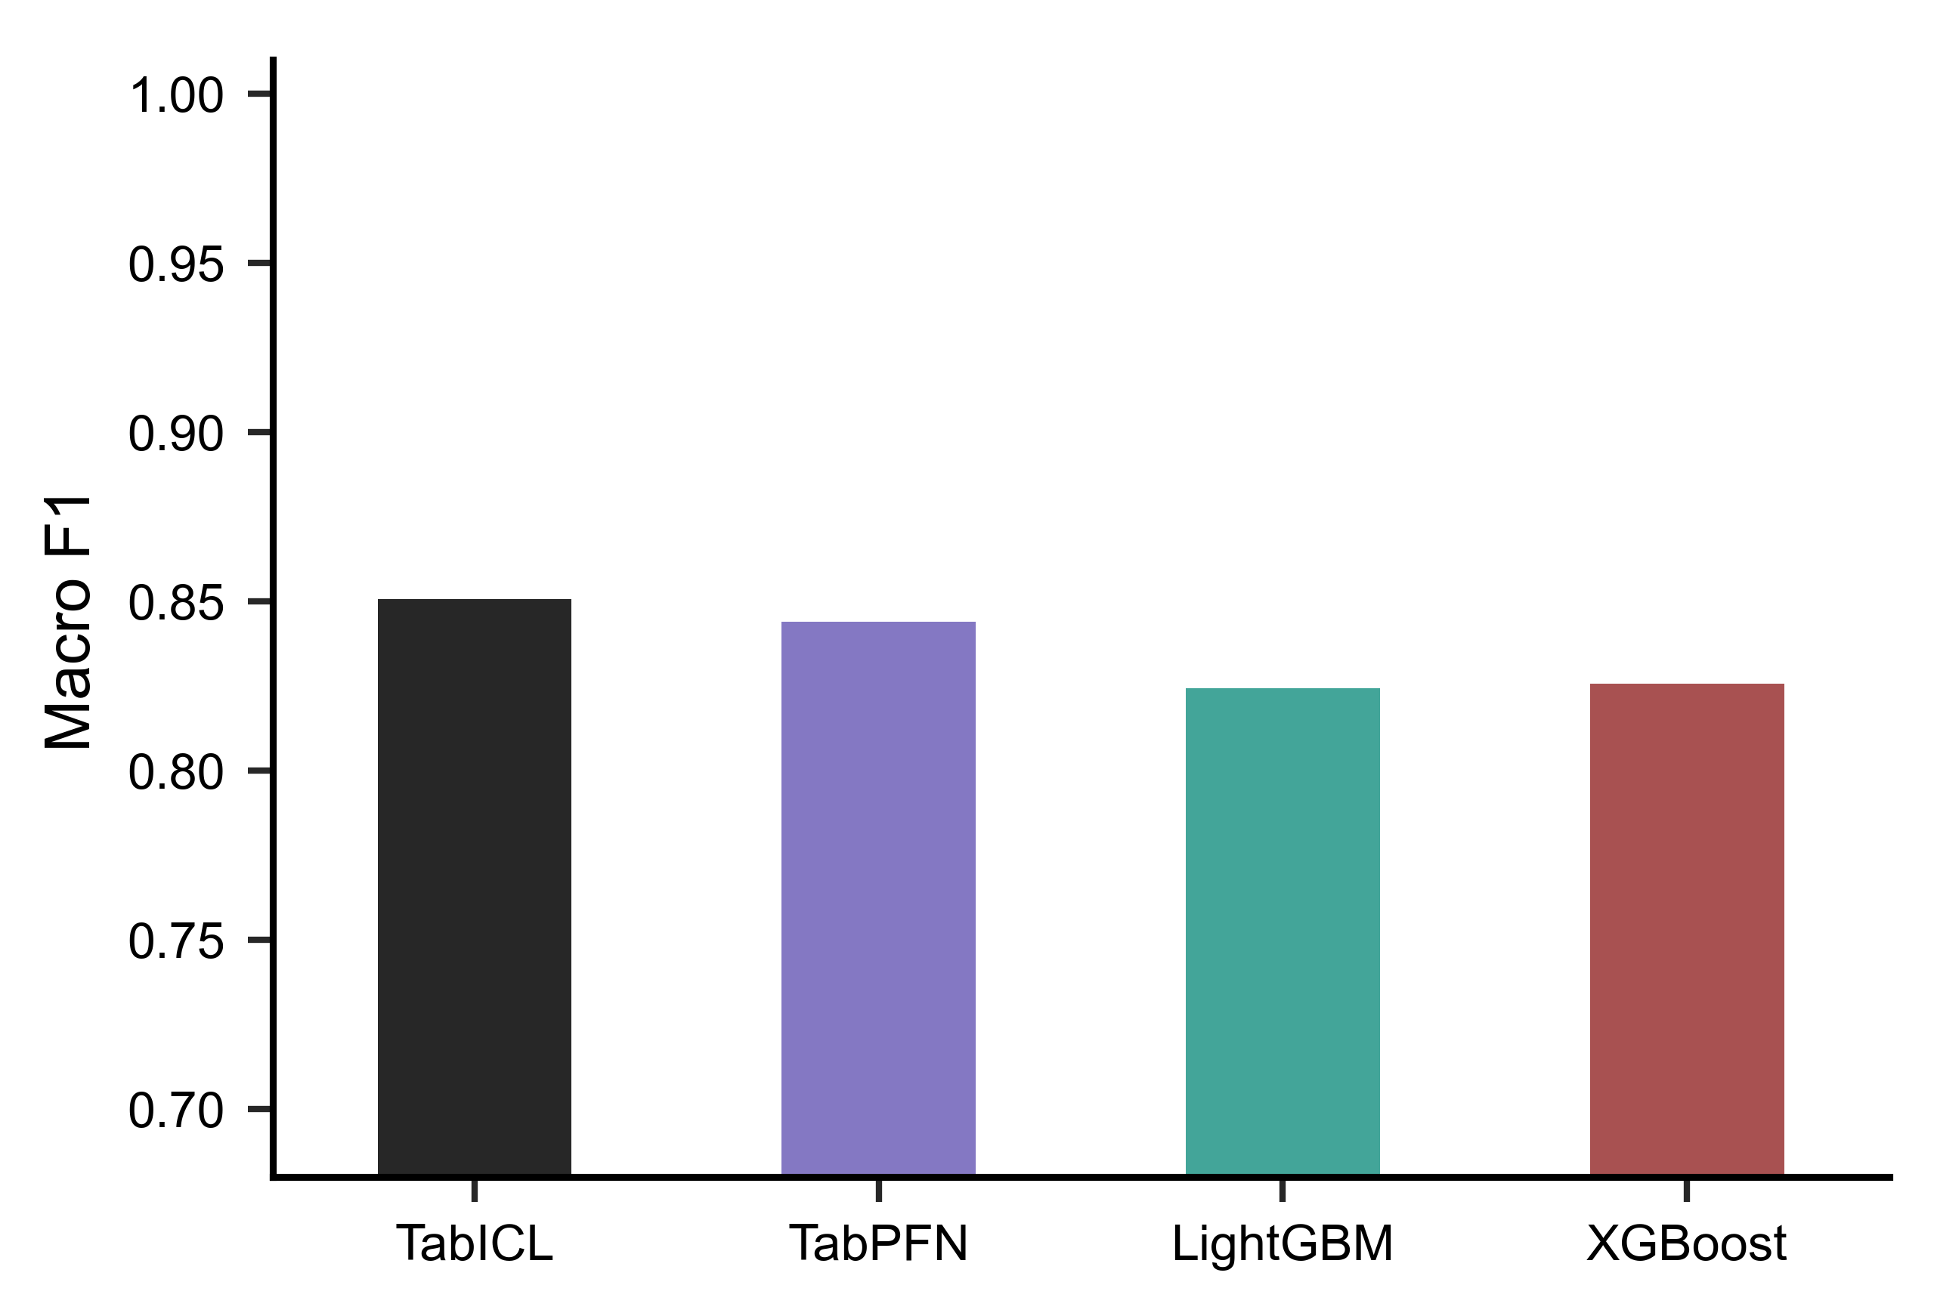
结果分析：预测性能
TFMs在平均预测性能上优于GBDTs
模型 | Mean Accuracy | Mean Macro-F1
TabICL | 0.913 | 0.851
TabPFN | 0.906 | 0.844
XGBoost | 0.883 | 0.825
LightGBM | 0.883 | 0.824
平均性能排序为TabICL、TabPFN、XGBoost、LightGBM
Notes:
首先看总体预测性能。TabICL 的平均正确率是 0.913，平均Macro-F1是 0.851，在四个模型中最高。同样是表格模型的TabPFN 排在第二，也高于 XGBoost 和 LightGBM。右边的图展示的是平均Macro-F1的柱状图。这些数据说明在我们选择的 12 个分类任务上，表格基础模型在平均预测性能上确实优于传统的梯度提升决策树模型。

Slide 10
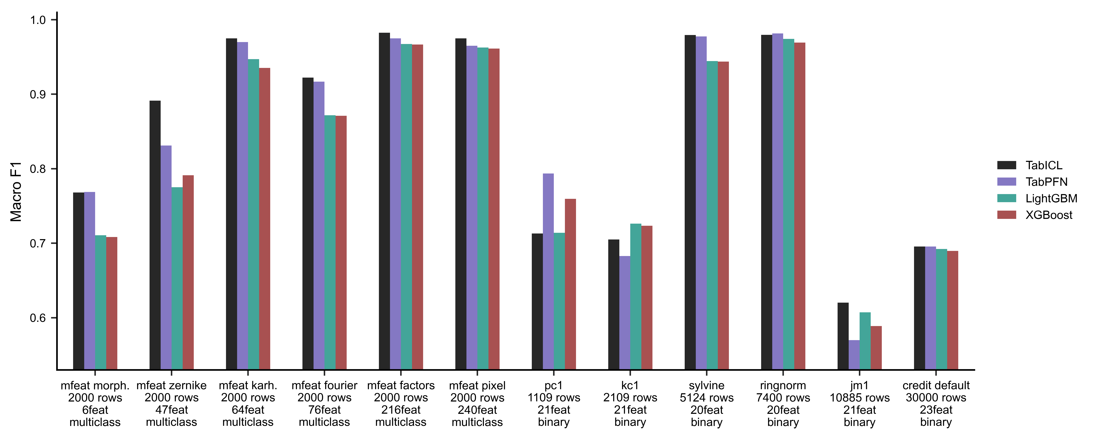
结果分析：数据集差异
TFMs的性能优势并不均匀，数据集性质会明显影响差距
TFM提供了更好的平均预测性能，但其优势集中在中等复杂度的多类任务上在简单或严重不平衡的二元任务中，与梯度提升决策树几乎无法区分
Notes:
不过，如果我们细看每一个数据集，表格基础模型的优势并不是均匀分布的。在 sylvine 和 ringnorm 这类相对容易的二分类任务上，四个模型都能取得较高性能，因此差距不明显。在 mfeat 系列多分类任务上，尤其是morphological和zernike，TabICL 和 TabPFN 的优势更加突出。而在 default of credit card clients（这是一个信用卡违约数据集，大部分没违约，小部分违约） 这类类别明显不平衡的数据集上，所有模型都会受到影响，正确率都会下降，同时表格基础模型的优势也会缩小。

Slide 11
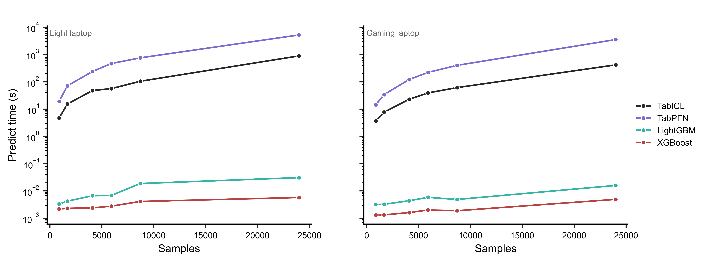
结果分析：样本数扩展的时间成本
样本数增加时，TFMs的推理时间增长明显快于GBDTs
模型 | α Gaming | α Light
LightGBM | 0.45 | 0.70
XGBoost | 0.37 | 0.30
TabICL | 1.41 | 1.50
TabPFN | 1.64 | 1.65
· LightGBM和XGBoost的α均小于1，表现为亚线性增长
· TabPFN和TabICL的α均大于1，表现为超线性增长
Notes:
样本数扩展性是差异最明显的部分。我们分别画出了轻薄本和游戏本上的总时间与样本量的双对数图。我们可以看到上面两条线的表格基础模型的预测时间成本随样本数增加的趋势比梯度提升决策树模型显著的多。经过对斜率阿尔法的拟合，我们得到右边这个表格。大部分模型在两种设备上的阿尔法都是相近的，除了LightGBM的差值较大外。但即使是这样，LightGBM 和 XGBoost 的 alpha 都明显低于 1，是亚线性增长，推理时间随样本数增长较慢。而TabICL 的 alpha 大约在 1.4 到 1.5，TabPFN 大约在 1.64 到 1.65，说明二者都存在明显的超线性增长。

Slide 12
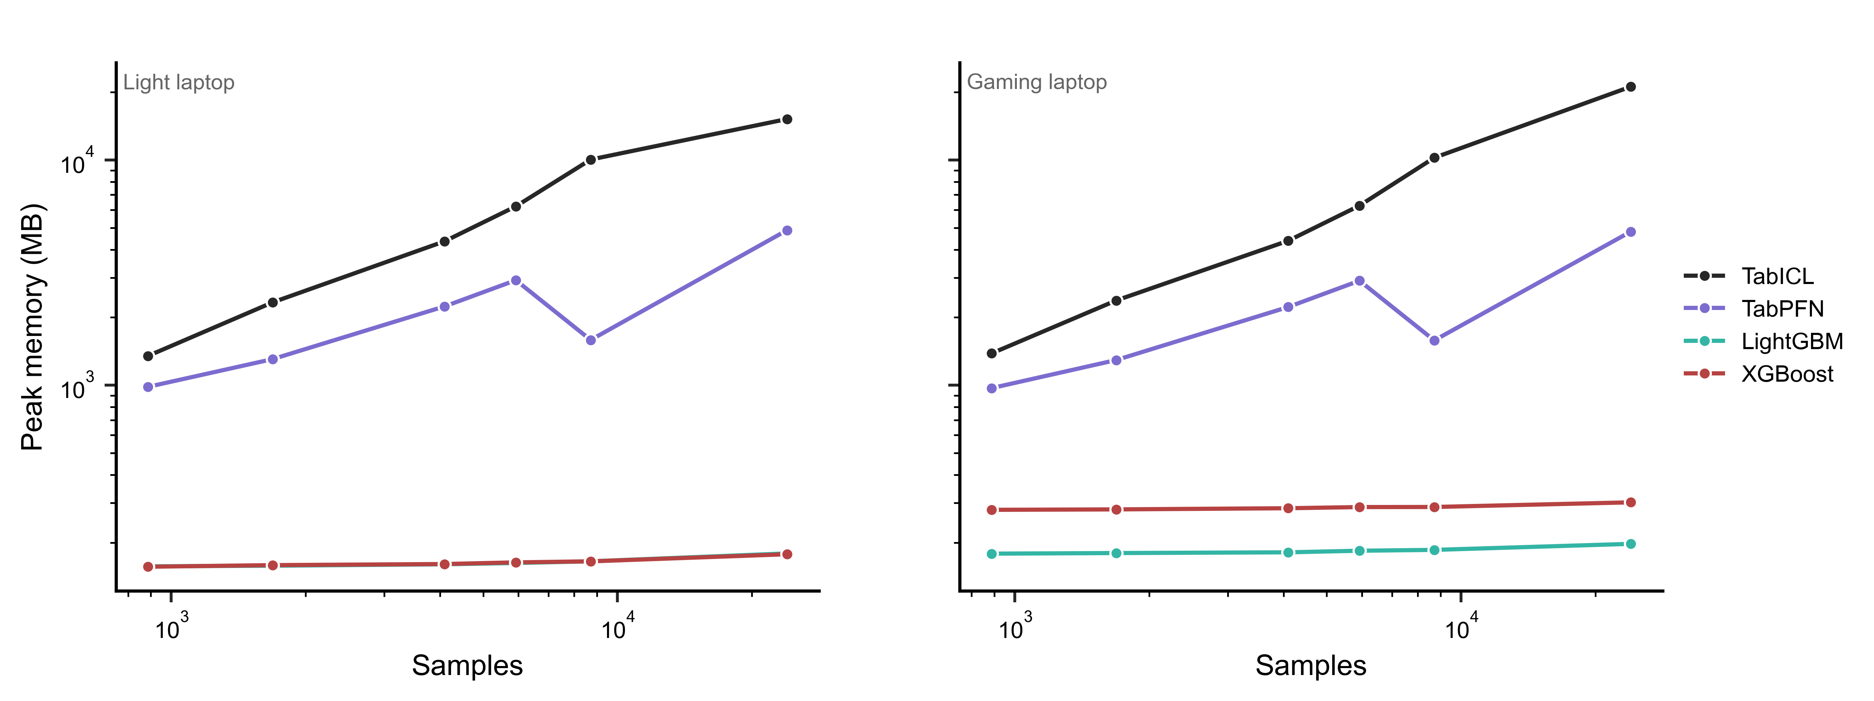
结果分析：样本数扩展的内存成本
峰值内存同样体现出TFMs与GBDTs的成本差异
· GBDTs峰值内存基本稳定
· TabPFN进入GB级内存开销
· TabICL在大样本任务上的内存增长更明显
Notes:
内存成本也呈现类似趋势。我们可以看到，在轻薄本和游戏本中xgboost和lightGBM这两个梯度提升决策树都几乎保持一条水平线，这说明LightGBM 和 XGBoost 在样本数扩展上的峰值内存基本稳定在几百兆的量级，不会随样本数的增加而明显上升。而图中的两个表格基础模型都进入 GB 级别，尤其是TabICL 在较大数据集上内存增长更明显。这说明表格基础模型不仅是推理更慢，也需要更高的峰值内存占用。

Slide 13
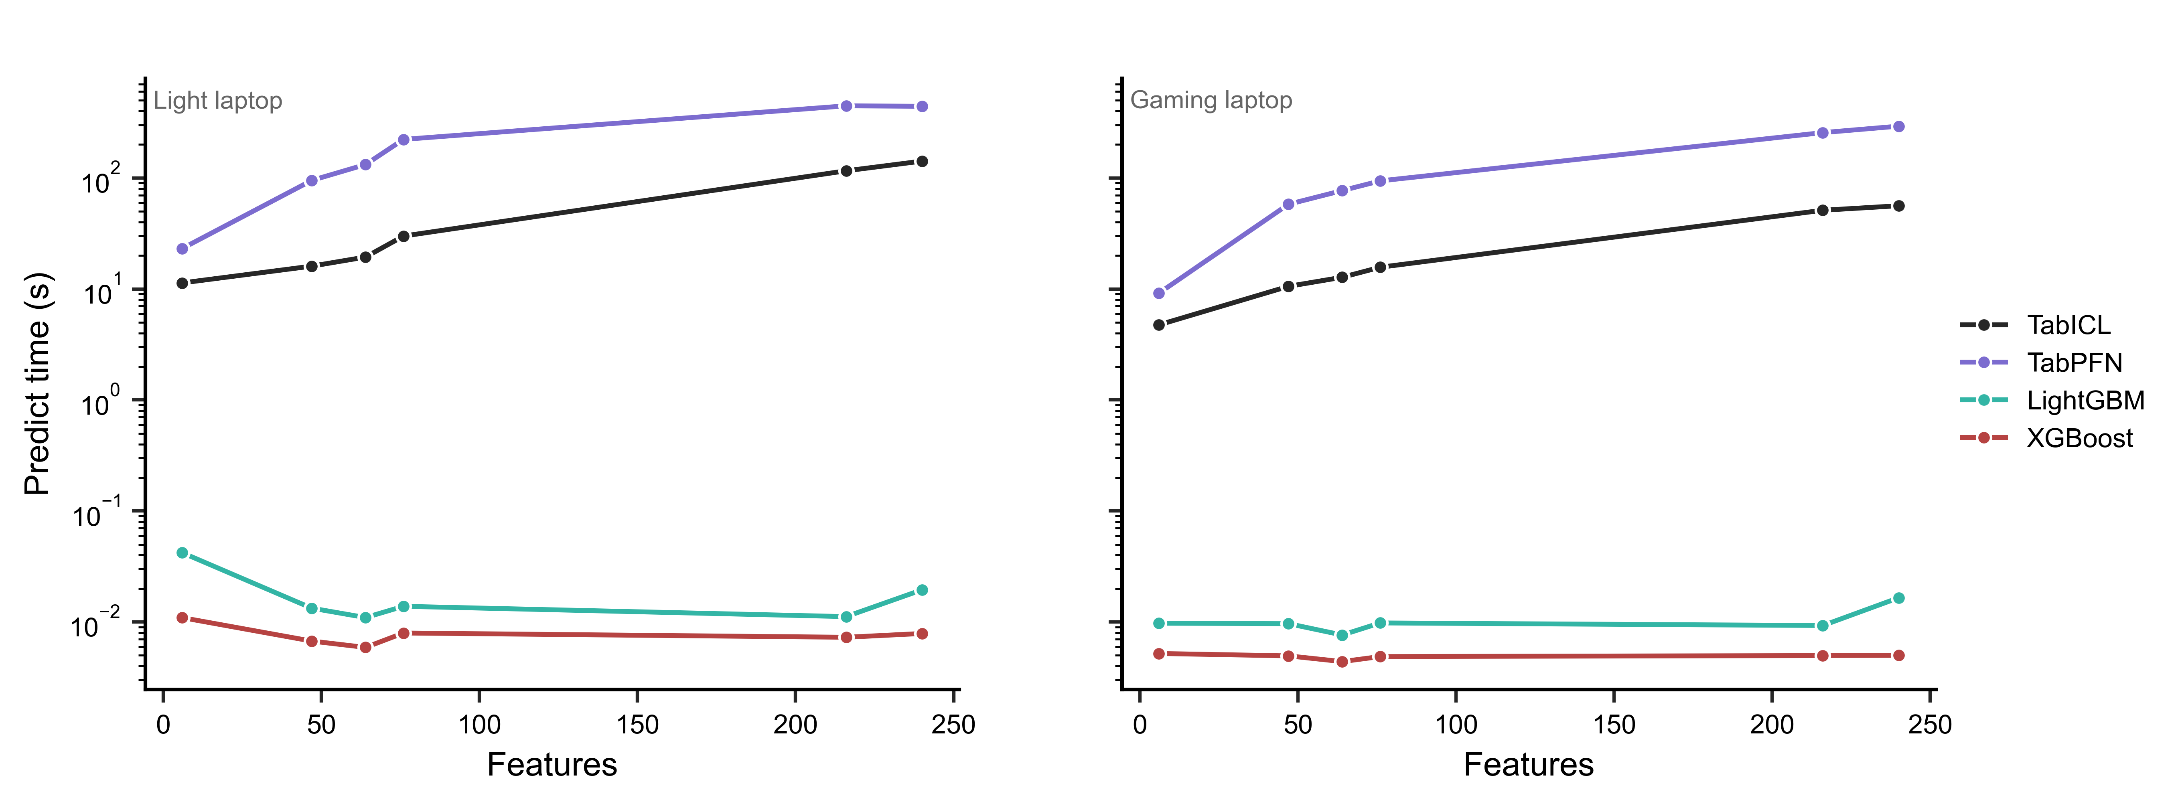
结果分析：特征数扩展的时间成本
特征数会影响TFMs，但样本数仍是更主要的成本来源。
模型 | α Gaming | α Light
LightGBM | 0.07 | -0.27
XGBoost | -0.01 | -0.09
TabICL | 0.68 | 0.69
TabPFN | 0.94 | 0.82
· GBDTs对特征数变化不敏感
· TabICL与TabPFN的计算时间仍随特征数增加而增加
·与样本数扩展相比，绝对时间增长更小
Notes:
在特征数扩展的时间成本上，LightGBM和XGBoost的阿尔法都接近于0。这说明梯度提升决策树模型对特征数变化几乎不敏感，推理时间基本保持稳定。TabICL 和 TabPFN 会随着特征数增加而计算时间变长，其中 TabPFN 的增长更明显。不过和样本数扩展性相比，特征数扩展中表格基础模型的阿尔法都小于1，还未达到线性增长。也就是说，特征数扩展带来的绝对成本更小。据此，我们可以说，在我们的实验中可以看出样本数是比特征数更主要的成本驱动因素。

Slide 14
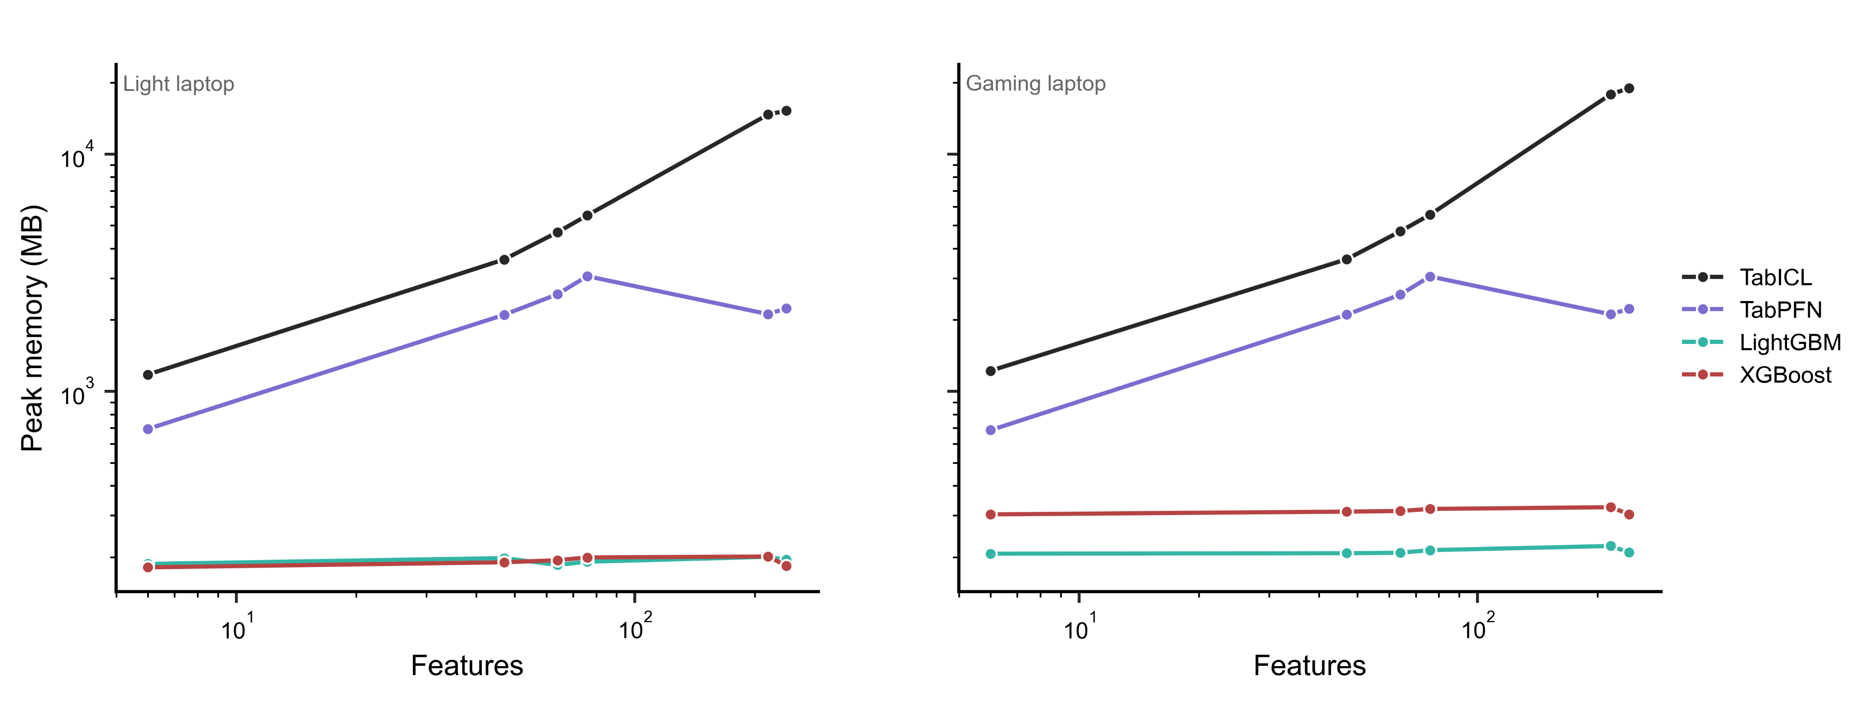
结果分析：特征数扩展的内存成本
样本数对峰值内存的影响整体略强，但特征数同样会显著抬高内存成本
· GBDTs的峰值内存整体稳定
· TabICL高维度数据集上增长最明显
·高维数据集对峰值内存成本的增加不可忽视
Notes:
这一页我们看的是特征数扩展性下的峰值内存。总体上可以看到，树模型 LightGBM 和 XGBoost 的内存占用一直比较稳定，平均都在两百MB左右，随着特征数增加没有明显抬升，说明它们对维度变化不敏感。相比之下，TabPFN 和 TabICL 的峰值内存明显更高，其中TabICL 的峰值内存最高接近 20GB。这个结果说明，特征数增加确实会抬高 TFMs 的内存成本，尤其是在高维数据上，这一点更明显。

Slide 15
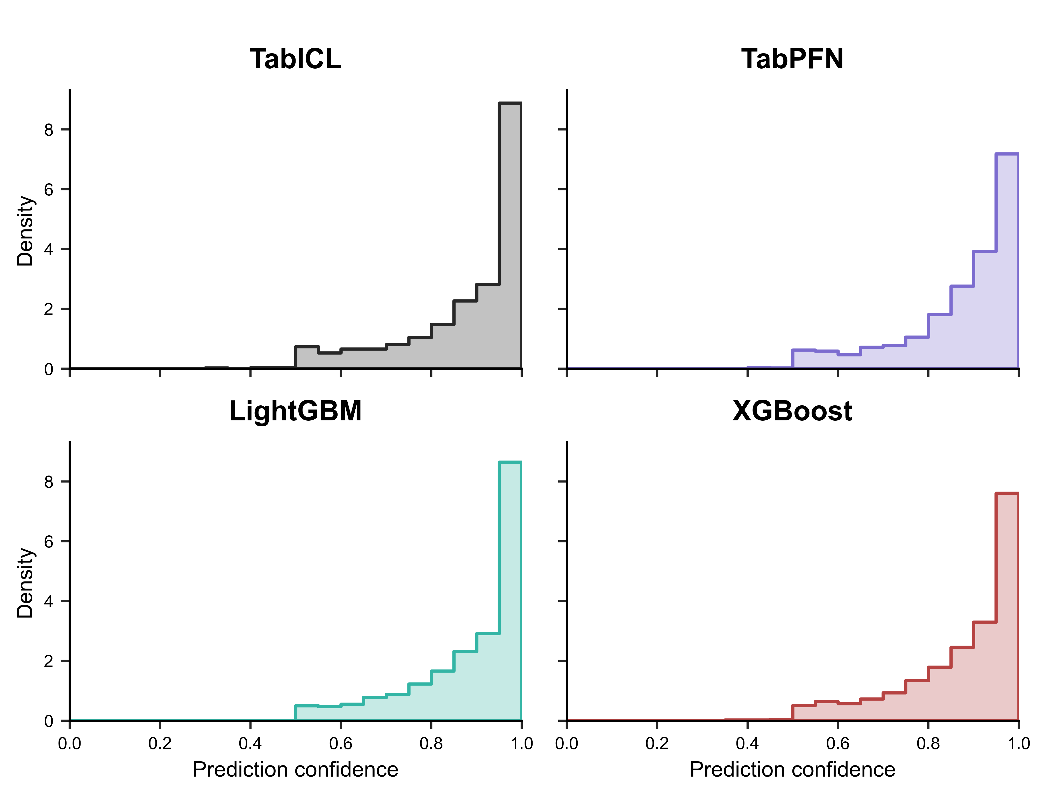
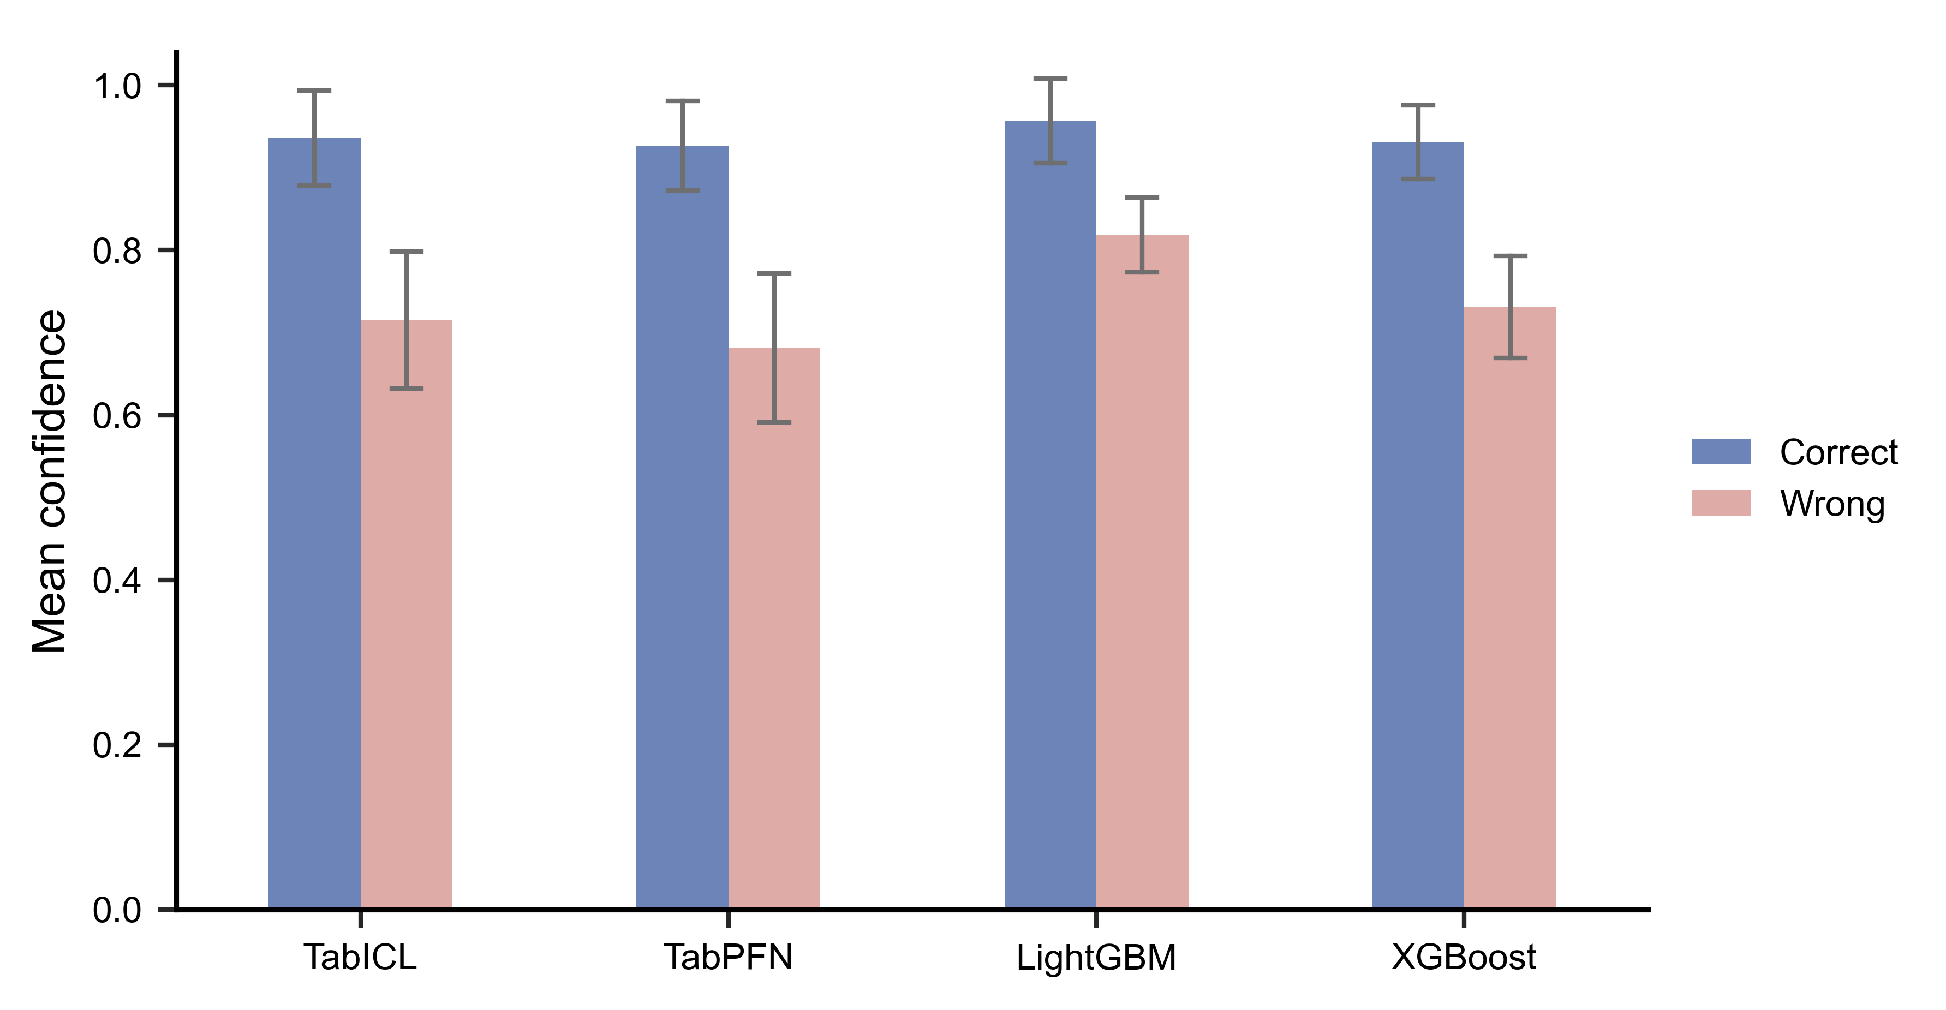
结果分析：置信度校准
模型整体置信度偏高，错误样本仍常伴随高置信度。
模型 | Mean Confidence Gap
TabICL | 0.22075
TabPFN | 0.245323
LightGBM | 0.138388
XGBoost | 0.200943
·置信度分布整体右偏，预测普遍偏高
·正确预测通常有更高置信度
·错误预测仍可能具有较高置信度
·TFMs置信度可靠性略强于GBTMs
Notes:
这一页我们看的是模型输出的置信度。左边这张图显示，四个模型的预测置信度整体都很高，分布明显集中在 0.8 到 1.0 之间，说明它们在做预测时普遍比较自信。右边这张图进一步把正确和错误样本时的置信度分开来看，可以看到所有模型的正确预测置信度都高于错误预测，这说明置信度确实能反映一部分可靠性。
但是要注意，错误样本的置信度也并不低，像LightGBM的错误平均置信度甚至能达到0.8。这意味着模型即使预测错了，也常常表现得很‘笃定’。
通过正确平均置信度和错误平均置信度之差，我们得到Confidence Gap。我们可以看到TabICL和TabPFN 的置信度区分度略强于XGBoost，但其错误预测置信度也达到了0.7，说明表格模型虽然置信度表现略好，但仍有过度自信问题。而树模型LightGBM 的 gap 最小，说明它正确与错误样本置信度的分离度最弱。

Slide 16
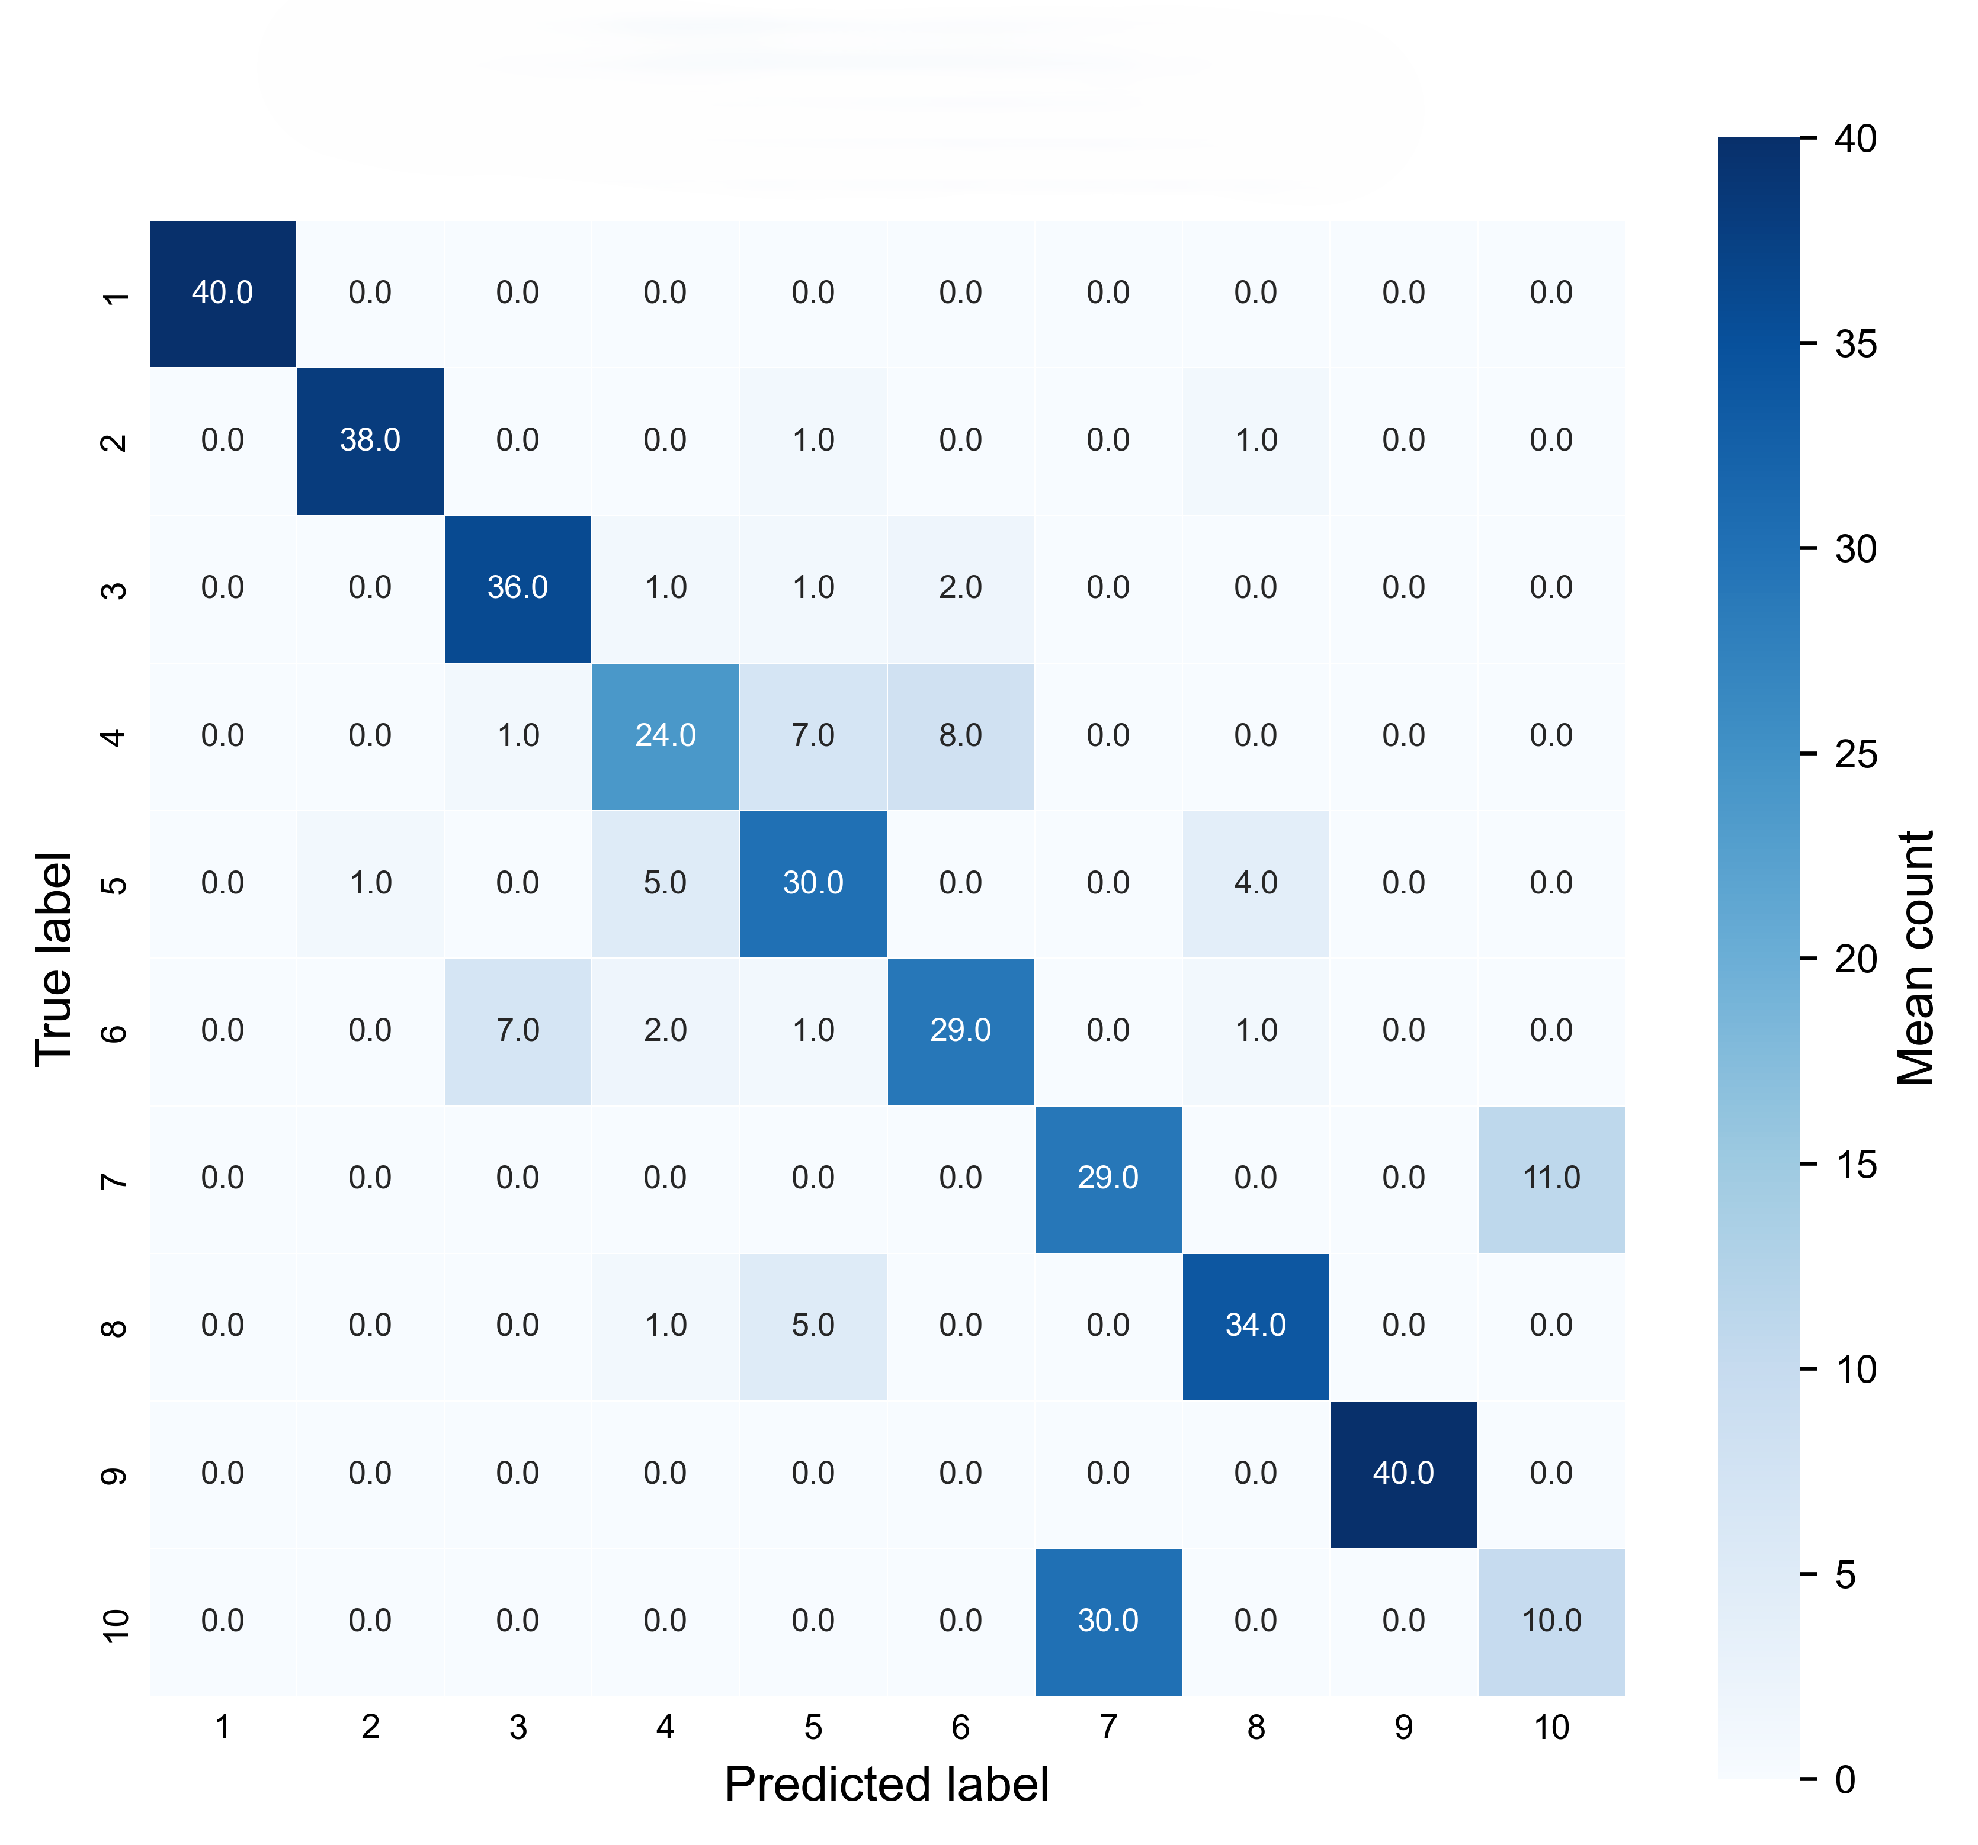
结果分析：错误模式
mfeat数据集中的类别混淆更多来自特征表达，而非单一模型缺陷。
数据集(特征数) | 混淆 | LightGBM | TabICL | TabPFN | XGBoost
morphological(6) | 7→10 10→7 4→5 | 30 26 8 | 11 30 7 | 12 29 7 | 28 26 9
zernike(47) | 10→7 7→10 | 30 24 | 15 12 | 29 21 | 27 23
fourier(76) | 10→7 7→10 | 17 13 | 10 8 | 10 8 | 17 11
pixel(240) | 8→10 | 3 | 1 | 2 | 2
低维特征会导致重复类别混淆，高维特征能明显缓解这一问题。
Notes:
最后我们分析错误模式。以 mfeat 数据集为例，在只有 6 个特征的 morphological 数据集中，某些类别之间会反复混淆，例如论文中提到的 7 和 10。这种错误在多个模型中都出现，说明它更多来自特征表达本身的模糊性，而不是某一个模型的问题。当特征增加到 pixel 数据集的 240 维后，这些混淆显著减少，说明更丰富的特征能够改善类别可分性。

Slide 17
总结与展望
主要结论：
·预测性能： Tabular Foundation Models 在中等复杂度多分类任务上有小幅优势，但在简单二分类和极度不平衡数据集上优势不稳定。
·可扩展性：性能提升伴随显著计算成本，推理时长与内存占用高于GBDTs，且随样本规模增长更快。
·置信度：两类模型都存在置信度校准问题，错误预测往往仍伴随较高置信分数。
综合来看，GBDTs 仍是更务实的通用选择；TFMs 只有在精度收益足以覆盖资源成本时才更有价值。
Notes:
本研究从三项核心维度对比表格基础模型与梯度提升决策树：预测性能、可扩展性与模型可靠性。
研究结果揭示二者存在根本性权衡关系：
精准度层面，在中等复杂度多分类任务上，表格基础模型相较梯度提升决策树能够小幅提升精度；但在简单二分类数据集或极度不平衡数据集上，该精度优势不复存在。
可扩展性层面，性能提升伴随高昂的计算成本：表格基础模型所需推理时长与内存占用比梯度提升决策树高出数个数量级，且计算量随样本规模呈超线性增长，难以落地大规模业务部署。
可靠性层面，两类模型均存在置信度校准缺陷 —— 错误预测往往伴随很高的置信分数，在高风险场景下存在安全隐患。
上述结论表明：对于绝大多数现实表格数据任务，梯度提升决策树仍是更务实的选择，兼具稳定的预测精度、极高的运行效率与可预期的扩容特性。仅当小幅精度提升能够承担巨额资源投入时，表格基础模型才有细分场景的应用价值；而就通用场景而言，其运维成本与可靠性短板目前大于收益。

Slide 18
总结与展望
局限性与展望：
局限性 | 展望
当前研究以分类任务为主，回归任务尚未系统验证 | 扩展到回归任务
没有提出稳定可复现的调优方案 | 尝试 retrieval-based in-context learning，提升上下文样本选择质量
Notes:
最后是本项目的局限性和后续展望。首先，从任务类型上看，我们当前的工作还是以分类任务为主，虽然已经覆盖了不同领域和规模的数据集，但对于回归任务还没有做系统性的验证。其次，我们大部分模型都采用了默认配置，没有做系统的超参数搜索，因此现在的结果更适合反映模型的基础能力，而不是调优之后的上限。
在展望方面，首先就是后续可以把实验扩展到回归任务。另外，在调优方案上，我们认为一个有实操空间的方向是尝试 retrieval-based in-context learning结合top-k。先检索与当前测试样本最相似的前k个训练样本，用来构造上下文，这样虽然会损失上下文数量，但是有希望提升上下文质量，也更符合 TabICL 这类模型的机制。

Slide 19
谢 谢
Notes:
我的汇报到这里结束，谢谢各位老师，欢迎批评指正。

